Slide 1

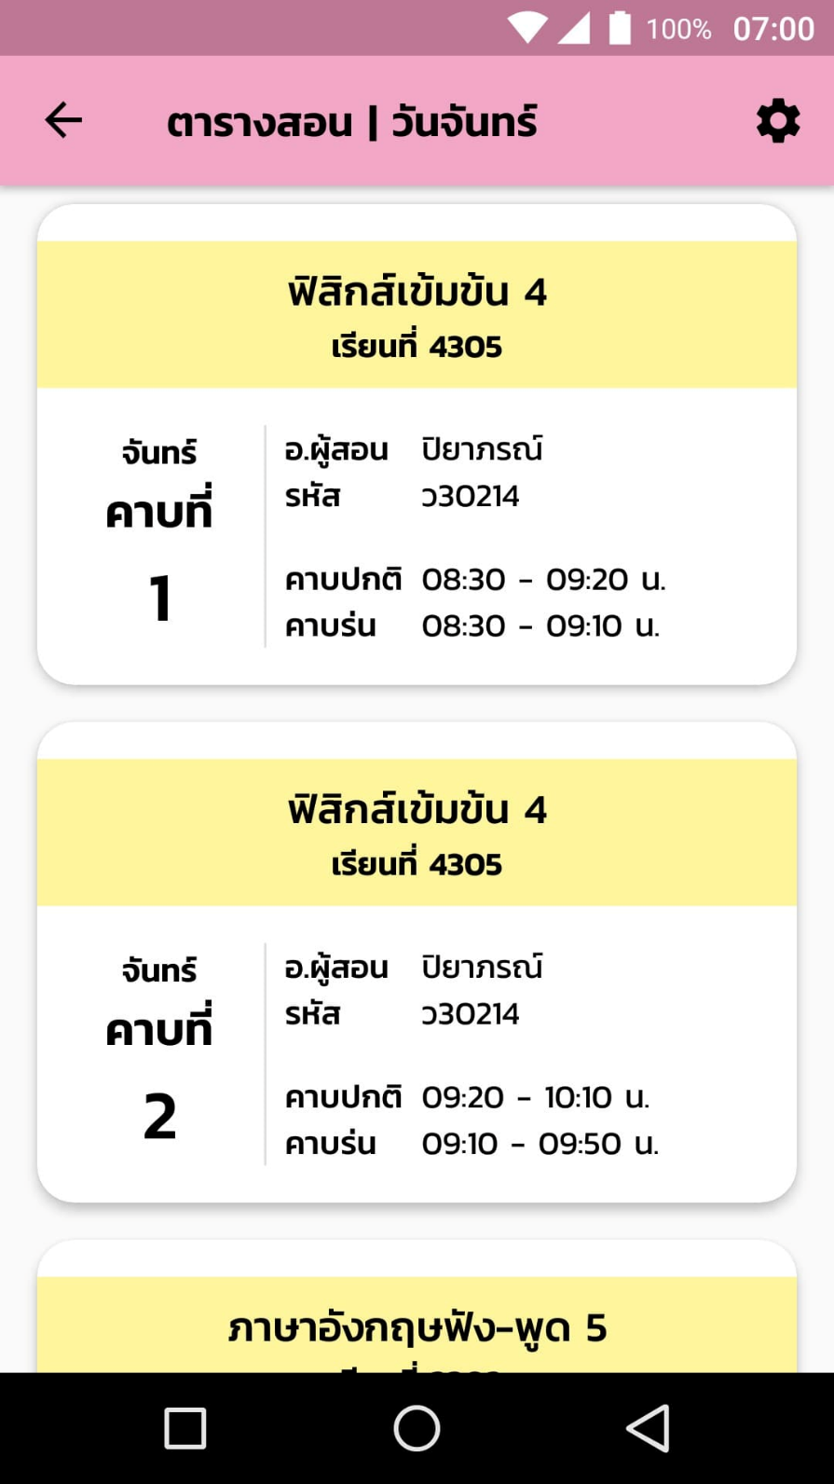
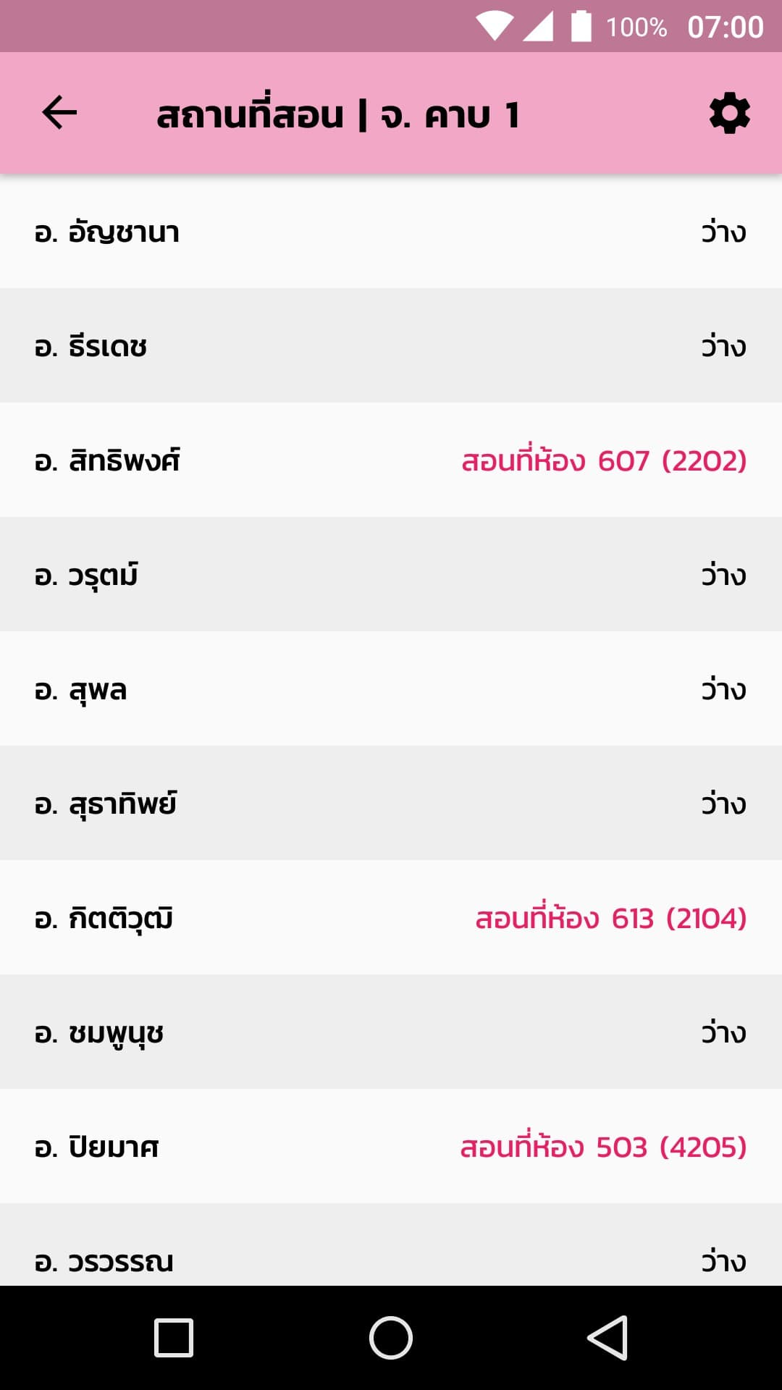
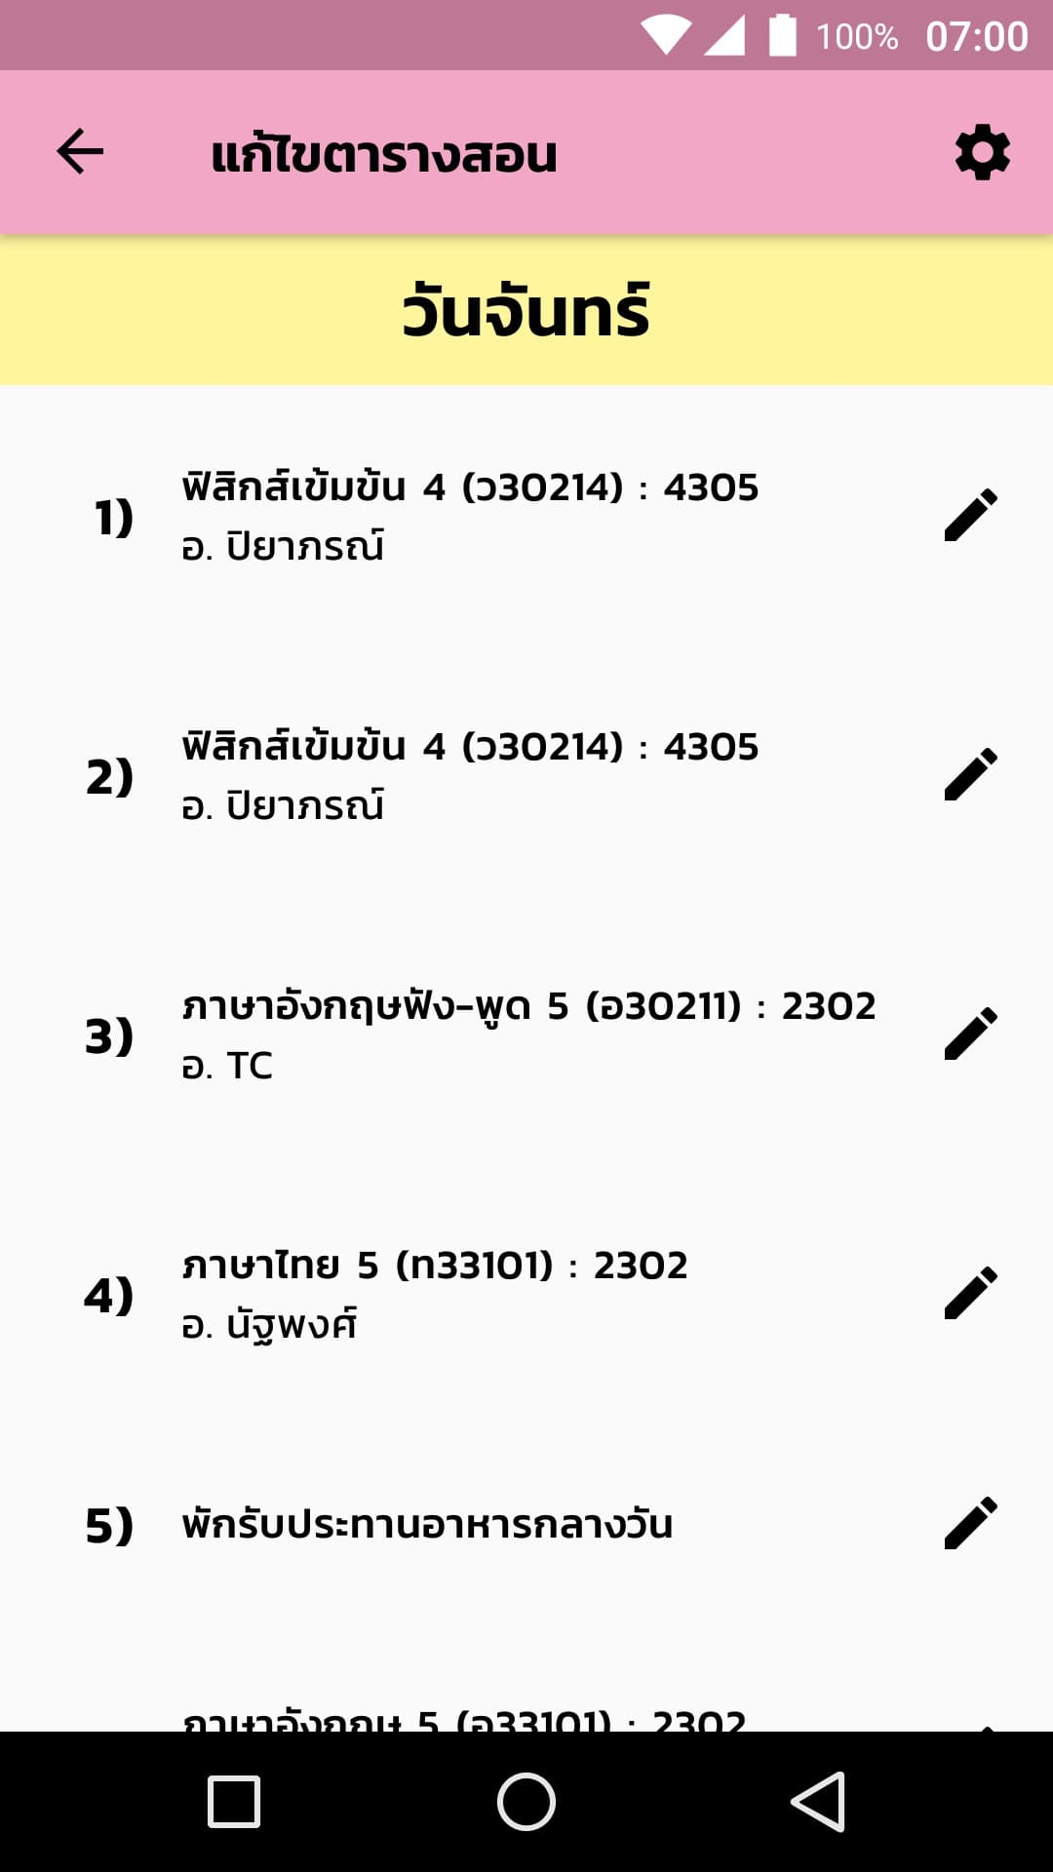
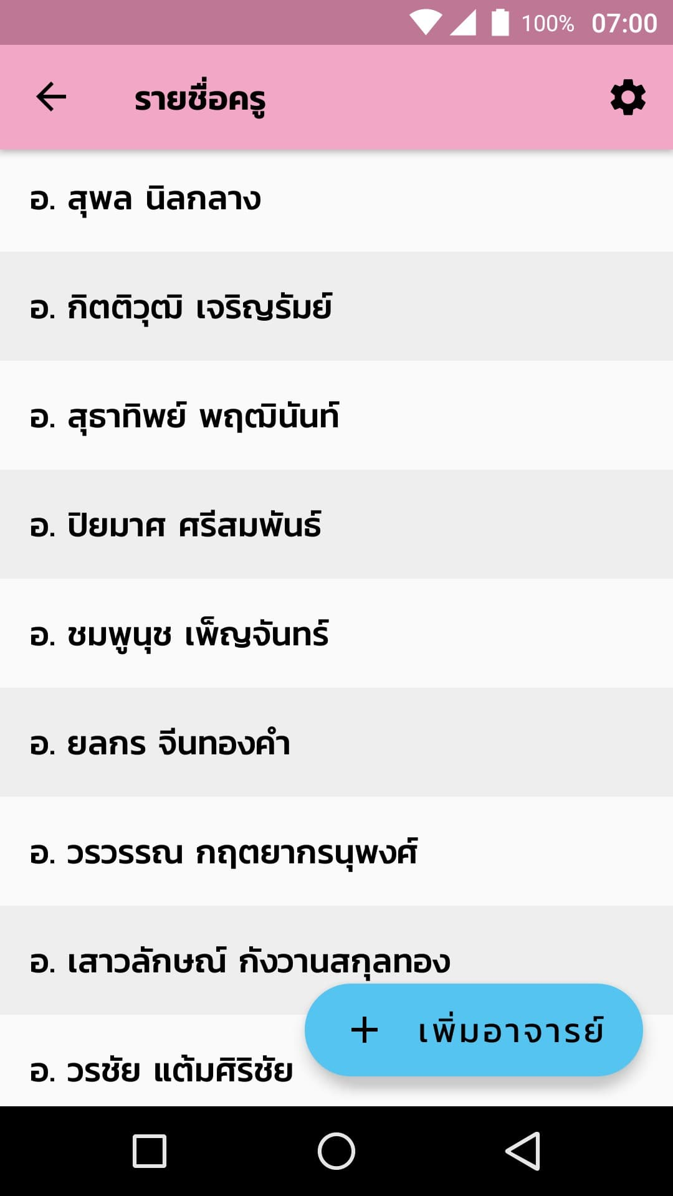
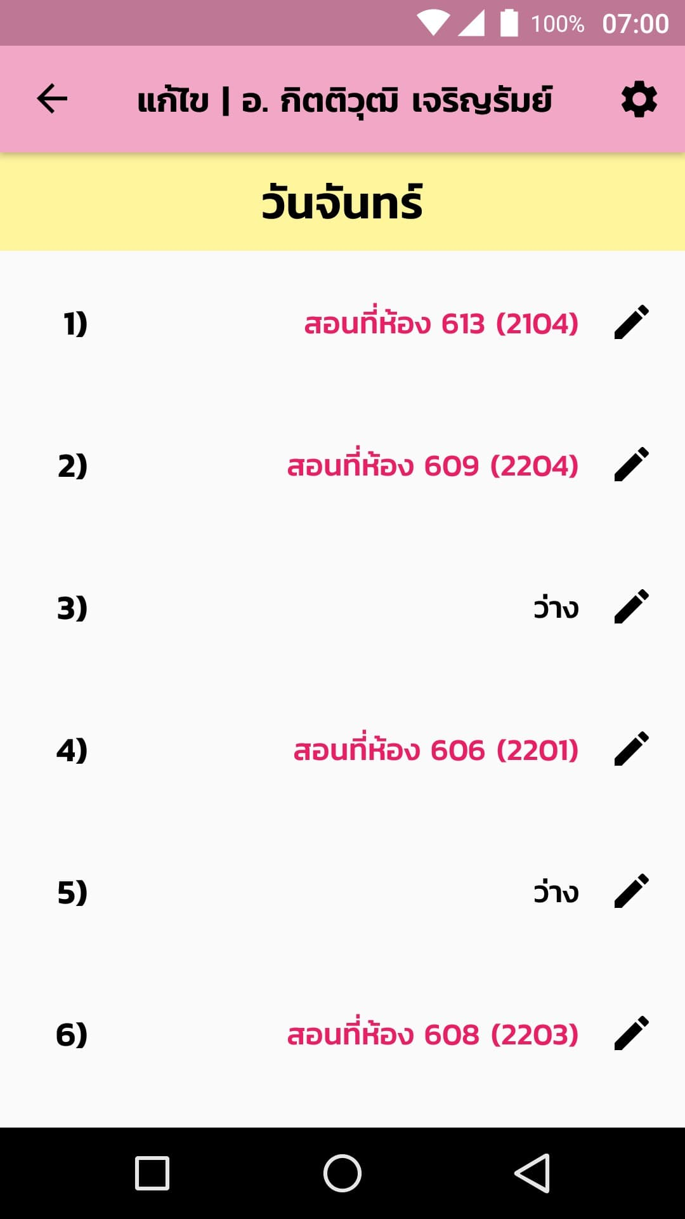

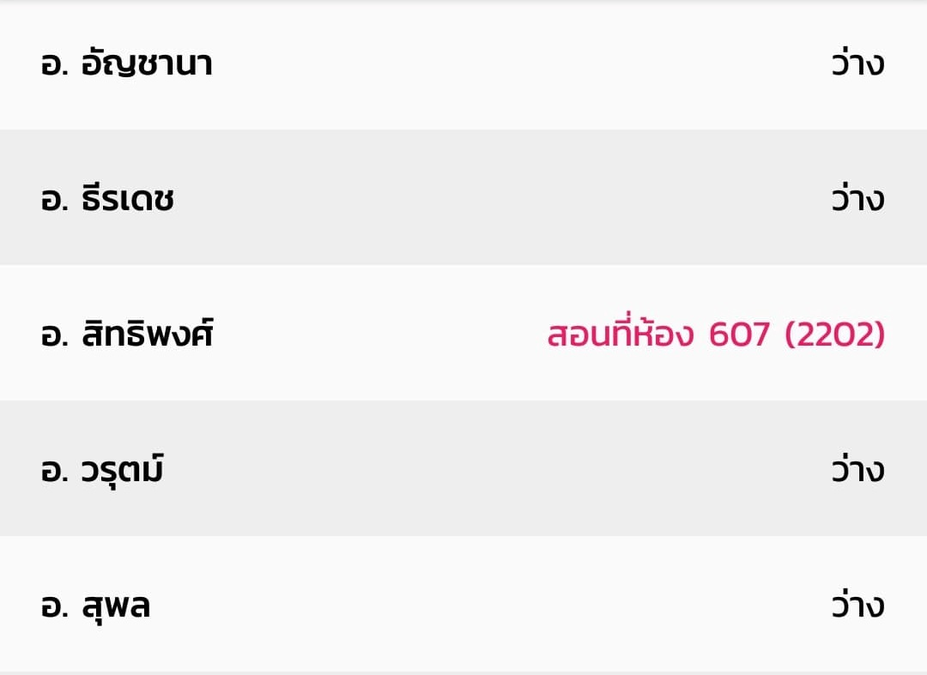
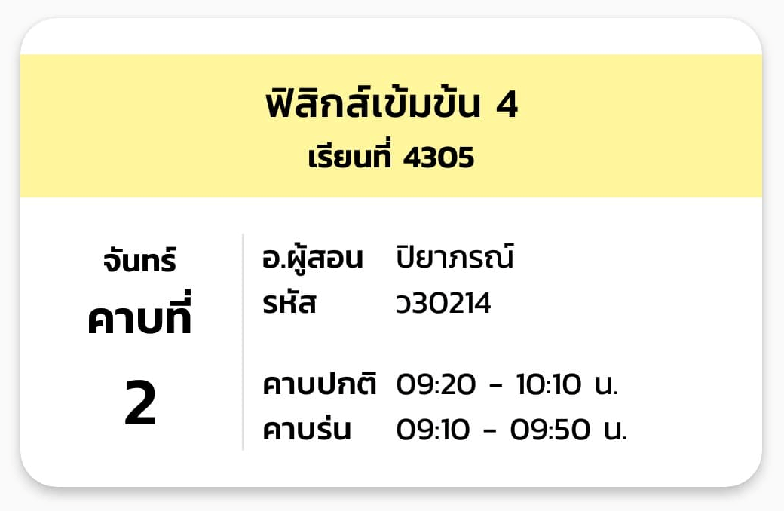
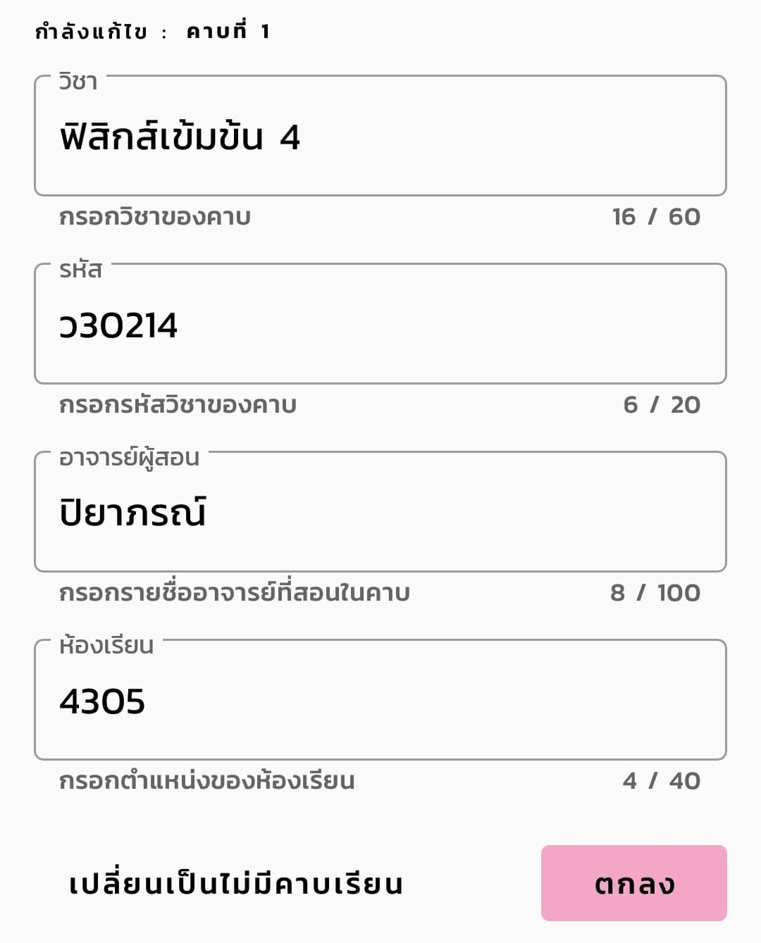
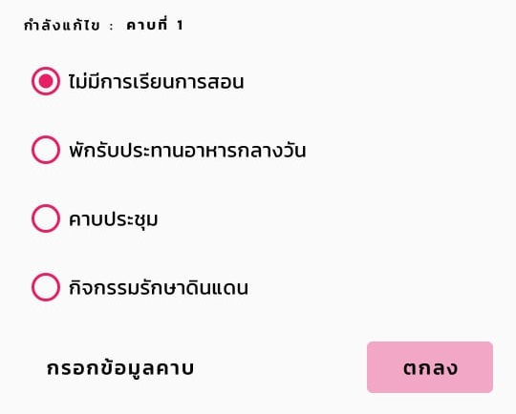
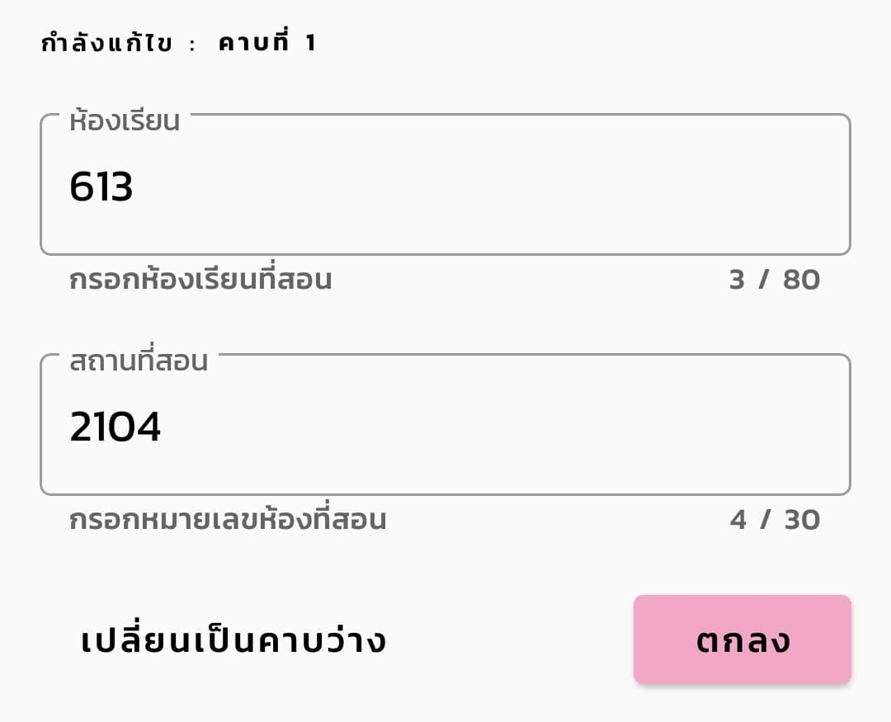
แอปพลิเคชันแสดงตารางเรียนและสถานที่สอนของอาจารย์
สำหรับนักเรียน ม.602 โรงเรียนสวนกุหลาบวิทยาลัย
นายพงษ์เทวิน นาคพงศ์พิมาน, นายวศกร นพวรรณพร
ครูที่ปรึกษา ครูปิยมาศ ศรีสมพันธ์, ครูอัญชานา นิ่มอนุสสรณ์สกุล, ครูเสาวลักษณ์ กังวานสกุลทอง
โครงงานนี้มีวัตถุประสงค์เพื่อพัฒนาแอปพลิเคชัน “Teacher Finder” สำหรับการแสดงผลข้อมูลตารางเรียนและข้อมูลสถานที่สอน สำหรับนักเรียนห้อง ม.602 โรงเรียนสวนกุหลาบวิทยาลัย ที่มีความสามารถในการเพิ่ม แก้ไข ดัดแปลงข้อมูลต่าง ๆ และการส่งต่อข้อมูลระหว่างอุปกรณ์ ทำการศึกษาโดยทำการพัฒนาแอปพลิเคชันตามลักษณะ Waterfall Model ได้แอปพลิเคชันที่ทำงานได้บรรลุวัตถุประสงค์ และได้ทำการสอบถามความพึงพอใจ โดยแบ่งข้อคำถามเป็นความพึงพอใจในหลักการทำงานในแอปพลิเคชันจำนวน 10 ข้อ และความพึงพอใจในการออกแบบแอปพลิเคชันจำนวน 10 ข้อ กลุ่มตัวอย่างคือนักเรียนห้อง ม.602 โรงเรียนสวนกุหลาบวิทยาลัยจำนวน 29 คน ได้ผลความพึงพอใจในหลักการทำงานในแอปพลิเคชันโดยเฉลี่ย 79% และความพึงพอใจในการออกแบบแอปพลิเคชันโดยเฉลี่ย 82%
ผลการดำเนินงาน
บทนำ
ในโรงเรียนหรือสถานศึกษาที่มีขนาดใหญ่ เมื่อมีธุระสำคัญที่จะต้องตามหาอาจารย์เป็นการฉุกเฉิน มักจะมีความยุ่งยากเกิดขึ้น เนื่องจากในขณะที่ตามหา อาจารย์อาจจะกำลังสอนนักเรียนห้องอื่นอยู่ ข้อมูลเหล่านี้ไม่สามารถหาได้จากตารางเรียนปกติ คณะผู้วิจัยจึงได้คิดวิธีแก้ปัญหานี้โดยการพัฒนาแอปพลิเคชัน “Teacher Finder“ บนระบบปฏิบัติการ Android โดยมีลักษณะคล้ายตารางเรียนที่มีข้อมูลระบุสถานที่ที่อาจารย์สอนอยู่ในเวลาต่าง ๆ โดยมีการพัฒนาปรับปรุงจากปัญหาของแอปพลิเคชันตารางเรียนประเภทอื่น ๆ เช่น ข้อมูลสามารถเขียนขึ้นได้เอง มีคุณสมบัติในการรับข้อมูลจากโทรศัพท์เครื่องอื่นแทนการเขียนหรือจะส่งข้อมูลให้โทรศัพท์เครื่องอื่นก็ได้ นอกจากนี้แอปพลิเคชันยังมีความสวยงาม ใช้งานง่าย รวดเร็ว และเข้าใจได้ง่ายอีกด้วย
หน้าแสดงผล และหน้าแก้ไขข้อมูลภายในแอปพลิเคชัน
โลโก้แอปพลิเคชัน
วัตถุประสงค์
เพื่อพัฒนาแอปพลิเคชัน “Teacher Finder” ในการแสดงผลข้อมูลตารางเรียน และข้อมูลสถานที่สอน สำหรับนักเรียนห้อง ม.602 โรงเรียนสวนกุหลาบวิทยาลัย ที่มีความสามารถในการเพิ่ม แก้ไข ดัดแปลงข้อมูล ต่าง ๆ และการส่งต่อข้อมูลระหว่างอุปกรณ์ได้
ส่วนประกอบ ของแอปพลิเคชัน
ความพึงพอใจ
ขั้นตอนการดำเนินงาน
79%
82%
หลักการภายใน แอปพลิเคชัน
การออกแบบ แอปพลิเคชัน
กำหนด ความต้องการ
ตั้งเป้าหมายให้กับการพัฒนาแอปพลิเคชัน
ออกแบบระบบ
แบ่งเป็น
ระบบบันทึกข้อมูล ระบบประมวลผลข้อมูล และระบบการแสดงผล
การดำเนินงาน
ทดสอบกับ สมาร์ทโฟน Android จำนวน 4 เครื่อง
(25 เม.ย. - 9 พ.ค.)
สรุปผล
1. แอปพลิเคชันที่พัฒนาขึ้นมีความสามารถตามวัตถุประสงค์
2. อัตราความพึงพอใจในทั้งสองส่วนของแบบสอบถามอยู่ในเกณฑ์ดี
การดูแลรักษา
สอบถามความพึงพอใจ กับนักเรียน ม.602 สวนกุหลาบวิทยาลัย
(15-31 พ.ค.)
การแจกจ่าย
อัปโหลดบนเว็บไซต์ github.com
(10 พ.ค.)
ทดสอบระบบ
ทดสอบกับ สมาร์ทโฟน Android จำนวน 4 เครื่อง
(25 เม.ย. - 9 พ.ค.)
อ้างอิง
Android Developers. (2019, April 26). Platform Architecture. Retrieved from https://developer.android.com/guide/platform
โครงการการศึกษาสำหรับผู้มีความสามารถพิเศษ (Gifted and Talented Education Program) สัปดาห์วิทยาศาสตร์ 20-21 สิงหาคม พ.ศ.2562

Slide 2
แอปพลิเคชันแสดงตารางเรียนและสถานที่สอนของอาจารย์
สำหรับนักเรียน ม.602 โรงเรียนสวนกุหลาบวิทยาลัย
นายพงษ์เทวิน นาคพงศ์พิมาน, นายวศกร นพวรรณพร
ครูที่ปรึกษา ครูปิยมาศ ศรีสมพันธ์, ครูอัญชานา นิ่มอนุสสรณ์สกุล, ครูเสาวลักษณ์ กังวานสกุลทอง
โครงงานนี้มีวัตถุประสงค์เพื่อพัฒนาแอปพลิเคชัน “Teacher Finder” สำหรับการแสดงผลข้อมูลตารางเรียนและข้อมูลสถานที่สอน สำหรับนักเรียนห้อง ม.602 โรงเรียนสวนกุหลาบวิทยาลัย ที่มีความสามารถในการเพิ่ม แก้ไข ดัดแปลงข้อมูลต่าง ๆ และการส่งต่อข้อมูลระหว่างอุปกรณ์ ทำการศึกษาโดยทำการพัฒนาแอปพลิเคชันตามลักษณะ Waterfall Model ได้แอปพลิเคชันที่ทำงานได้บรรลุวัตถุประสงค์ และได้ทำการสอบถามความพึงพอใจ โดยแบ่งข้อคำถามเป็นความพึงพอใจในหลักการทำงานในแอปพลิเคชันจำนวน 10 ข้อ และความพึงพอใจในการออกแบบแอปพลิเคชันจำนวน 10 ข้อ กลุ่มตัวอย่างคือนักเรียนห้อง ม.602 โรงเรียนสวนกุหลาบวิทยาลัยจำนวน 29 คน ได้ผลความพึงพอใจในหลักการทำงานในแอปพลิเคชันโดยเฉลี่ย 79% และความพึงพอใจในการออกแบบแอปพลิเคชันโดยเฉลี่ย 82%
ผลการดำเนินงาน
บทนำ
ในโรงเรียนหรือสถานศึกษาที่มีขนาดใหญ่ เมื่อมีธุระสำคัญที่จะต้องตามหาอาจารย์เป็นการฉุกเฉิน มักจะมีความยุ่งยากเกิดขึ้น เนื่องจากในขณะที่ตามหา อาจารย์อาจจะกำลังสอนนักเรียนห้องอื่นอยู่ ข้อมูลเหล่านี้ไม่สามารถหาได้จากตารางเรียนปกติ คณะผู้วิจัยจึงได้คิดวิธีแก้ปัญหานี้โดยการพัฒนาแอปพลิเคชัน “Teacher Finder“ บนระบบปฏิบัติการ Android โดยมีลักษณะคล้ายตารางเรียนที่มีข้อมูลระบุสถานที่ที่อาจารย์สอนอยู่ในเวลาต่าง ๆ โดยมีการพัฒนาปรับปรุงจากปัญหาของแอปพลิเคชันตารางเรียนประเภทอื่น ๆ เช่น ข้อมูลสามารถเขียนขึ้นได้เอง มีคุณสมบัติในการรับข้อมูลจากโทรศัพท์เครื่องอื่นแทนการเขียนหรือจะส่งข้อมูลให้โทรศัพท์เครื่องอื่นก็ได้ นอกจากนี้แอปพลิเคชันยังมีความสวยงาม ใช้งานง่าย รวดเร็ว และเข้าใจได้ง่ายอีกด้วย
หน้าแสดงผล และหน้าแก้ไขข้อมูลภายในแอปพลิเคชัน
โลโก้แอปพลิเคชัน
วัตถุประสงค์
เพื่อพัฒนาแอปพลิเคชัน “Teacher Finder” ในการแสดงผลข้อมูลตารางเรียน และข้อมูลสถานที่สอน สำหรับนักเรียนห้อง ม.602 โรงเรียนสวนกุหลาบวิทยาลัย ที่มีความสามารถในการเพิ่ม แก้ไข ดัดแปลงข้อมูล ต่าง ๆ และการส่งต่อข้อมูลระหว่างอุปกรณ์ได้
ส่วนประกอบ ของแอปพลิเคชัน
ความพึงพอใจ
ขั้นตอนการดำเนินงาน
79%
82%
หลักการภายใน แอปพลิเคชัน
การออกแบบ แอปพลิเคชัน
กำหนด ความต้องการ
ตั้งเป้าหมายให้กับการพัฒนาแอปพลิเคชัน
ออกแบบระบบ
แบ่งเป็น
ระบบบันทึกข้อมูล ระบบประมวลผลข้อมูล และระบบการแสดงผล
การดำเนินงาน
ทดสอบกับ สมาร์ทโฟน Android จำนวน 4 เครื่อง
(25 เม.ย. - 9 พ.ค.)
สรุปผล
1. แอปพลิเคชันที่พัฒนาขึ้นมีความสามารถตามวัตถุประสงค์
2. อัตราความพึงพอใจในทั้งสองส่วนของแบบสอบถามอยู่ในเกณฑ์ดี
การดูแลรักษา
สอบถามความพึงพอใจ กับนักเรียน ม.602 สวนกุหลาบวิทยาลัย
(15-31 พ.ค.)
การแจกจ่าย
อัปโหลดบนเว็บไซต์ github.com
(10 พ.ค.)
ทดสอบระบบ
ทดสอบกับ สมาร์ทโฟน Android จำนวน 4 เครื่อง
(25 เม.ย. - 9 พ.ค.)
อ้างอิง
Android Developers. (2019, April 26). Platform Architecture. Retrieved from https://developer.android.com/guide/platform
โครงการการศึกษาสำหรับผู้มีความสามารถพิเศษ (Gifted and Talented Education Program) สัปดาห์วิทยาศาสตร์ 20-21 สิงหาคม พ.ศ.2562

Slide 3
แอปพลิเคชันแสดงตารางเรียนและสถานที่สอนของอาจารย์
สำหรับนักเรียน ม.602 โรงเรียนสวนกุหลาบวิทยาลัย
นายพงษ์เทวิน นาคพงศ์พิมาน, นายวศกร นพวรรณพร
ครูที่ปรึกษา ครูปิยมาศ ศรีสมพันธ์, ครูอัญชานา นิ่มอนุสสรณ์สกุล, ครูเสาวลักษณ์ กังวานสกุลทอง
โครงงานนี้มีวัตถุประสงค์เพื่อพัฒนาแอปพลิเคชัน “Teacher Finder” สำหรับการแสดงผลข้อมูลตารางเรียนและข้อมูลสถานที่สอน สำหรับนักเรียนห้อง ม.602 โรงเรียนสวนกุหลาบวิทยาลัย ที่มีความสามารถในการเพิ่ม แก้ไข ดัดแปลงข้อมูลต่าง ๆ และการส่งต่อข้อมูลระหว่างอุปกรณ์ ทำการศึกษาโดยทำการพัฒนาแอปพลิเคชันตามลักษณะ Waterfall Model ได้แอปพลิเคชันที่ทำงานได้บรรลุวัตถุประสงค์ และได้ทำการสอบถามความพึงพอใจ โดยแบ่งข้อคำถามเป็นความพึงพอใจในหลักการทำงานในแอปพลิเคชันจำนวน 10 ข้อ และความพึงพอใจในการออกแบบแอปพลิเคชันจำนวน 10 ข้อ กลุ่มตัวอย่างคือนักเรียนห้อง ม.602 โรงเรียนสวนกุหลาบวิทยาลัยจำนวน 29 คน ได้ผลความพึงพอใจในหลักการทำงานในแอปพลิเคชันโดยเฉลี่ย 79% และความพึงพอใจในการออกแบบแอปพลิเคชันโดยเฉลี่ย 82%
ผลการดำเนินงาน
บทนำ
ในโรงเรียนหรือสถานศึกษาที่มีขนาดใหญ่ เมื่อมีธุระสำคัญที่จะต้องตามหาอาจารย์เป็นการฉุกเฉิน มักจะมีความยุ่งยากเกิดขึ้น เนื่องจากในขณะที่ตามหา อาจารย์อาจจะกำลังสอนนักเรียนห้องอื่นอยู่ ข้อมูลเหล่านี้ไม่สามารถหาได้จากตารางเรียนปกติ คณะผู้วิจัยจึงได้คิดวิธีแก้ปัญหานี้โดยการพัฒนาแอปพลิเคชัน “Teacher Finder“ บนระบบปฏิบัติการ Android โดยมีลักษณะคล้ายตารางเรียนที่มีข้อมูลระบุสถานที่ที่อาจารย์สอนอยู่ในเวลาต่าง ๆ โดยมีการพัฒนาปรับปรุงจากปัญหาของแอปพลิเคชันตารางเรียนประเภทอื่น ๆ เช่น ข้อมูลสามารถเขียนขึ้นได้เอง มีคุณสมบัติในการรับข้อมูลจากโทรศัพท์เครื่องอื่นแทนการเขียนหรือจะส่งข้อมูลให้โทรศัพท์เครื่องอื่นก็ได้ นอกจากนี้แอปพลิเคชันยังมีความสวยงาม ใช้งานง่าย รวดเร็ว และเข้าใจได้ง่ายอีกด้วย
หน้าแสดงผล และหน้าแก้ไขข้อมูลภายในแอปพลิเคชัน
โลโก้แอปพลิเคชัน
วัตถุประสงค์
เพื่อพัฒนาแอปพลิเคชัน “Teacher Finder” ในการแสดงผลข้อมูลตารางเรียน และข้อมูลสถานที่สอน สำหรับนักเรียนห้อง ม.602 โรงเรียนสวนกุหลาบวิทยาลัย ที่มีความสามารถในการเพิ่ม แก้ไข ดัดแปลงข้อมูล ต่าง ๆ และการส่งต่อข้อมูลระหว่างอุปกรณ์ได้
ส่วนประกอบ ของแอปพลิเคชัน
ความพึงพอใจ
ขั้นตอนการดำเนินงาน
79%
82%
หลักการภายใน แอปพลิเคชัน
การออกแบบ แอปพลิเคชัน
กำหนด ความต้องการ
ตั้งเป้าหมายให้กับการพัฒนาแอปพลิเคชัน
ออกแบบระบบ
แบ่งเป็น
ระบบบันทึกข้อมูล ระบบประมวลผลข้อมูล และระบบการแสดงผล
การดำเนินงาน
ทดสอบกับ สมาร์ทโฟน Android จำนวน 4 เครื่อง
(25 เม.ย. - 9 พ.ค.)
สรุปผล
1. แอปพลิเคชันที่พัฒนาขึ้นมีความสามารถตามวัตถุประสงค์
2. อัตราความพึงพอใจในทั้งสองส่วนของแบบสอบถามอยู่ในเกณฑ์ดี
การดูแลรักษา
สอบถามความพึงพอใจ กับนักเรียน ม.602 สวนกุหลาบวิทยาลัย
(15-31 พ.ค.)
การแจกจ่าย
อัปโหลดบนเว็บไซต์ github.com
(10 พ.ค.)
ทดสอบระบบ
ทดสอบกับ สมาร์ทโฟน Android จำนวน 4 เครื่อง
(25 เม.ย. - 9 พ.ค.)
อ้างอิง
Android Developers. (2019, April 26). Platform Architecture. Retrieved from https://developer.android.com/guide/platform
โครงการการศึกษาสำหรับผู้มีความสามารถพิเศษ (Gifted and Talented Education Program) สัปดาห์วิทยาศาสตร์ 20-21 สิงหาคม พ.ศ.2562

Slide 4
แอปพลิเคชันแสดงตารางเรียนและสถานที่สอนของอาจารย์
สำหรับนักเรียน ม.602 โรงเรียนสวนกุหลาบวิทยาลัย
นายพงษ์เทวิน นาคพงศ์พิมาน, นายวศกร นพวรรณพร
ครูที่ปรึกษา ครูปิยมาศ ศรีสมพันธ์, ครูอัญชานา นิ่มอนุสสรณ์สกุล, ครูเสาวลักษณ์ กังวานสกุลทอง
โครงงานนี้มีวัตถุประสงค์เพื่อพัฒนาแอปพลิเคชัน “Teacher Finder” สำหรับการแสดงผลข้อมูลตารางเรียนและข้อมูลสถานที่สอน สำหรับนักเรียนห้อง ม.602 โรงเรียนสวนกุหลาบวิทยาลัย ที่มีความสามารถในการเพิ่ม แก้ไข ดัดแปลงข้อมูลต่าง ๆ และการส่งต่อข้อมูลระหว่างอุปกรณ์ ทำการศึกษาโดยทำการพัฒนาแอปพลิเคชันตามลักษณะ Waterfall Model ได้แอปพลิเคชันที่ทำงานได้บรรลุวัตถุประสงค์ และได้ทำการสอบถามความพึงพอใจ โดยแบ่งข้อคำถามเป็นความพึงพอใจในหลักการทำงานในแอปพลิเคชันจำนวน 10 ข้อ และความพึงพอใจในการออกแบบแอปพลิเคชันจำนวน 10 ข้อ กลุ่มตัวอย่างคือนักเรียนห้อง ม.602 โรงเรียนสวนกุหลาบวิทยาลัยจำนวน 29 คน ได้ผลความพึงพอใจในหลักการทำงานในแอปพลิเคชันโดยเฉลี่ย 79% และความพึงพอใจในการออกแบบแอปพลิเคชันโดยเฉลี่ย 82%
ผลการดำเนินงาน
บทนำ
ในโรงเรียนหรือสถานศึกษาที่มีขนาดใหญ่ เมื่อมีธุระสำคัญที่จะต้องตามหาอาจารย์เป็นการฉุกเฉิน มักจะมีความยุ่งยากเกิดขึ้น เนื่องจากในขณะที่ตามหา อาจารย์อาจจะกำลังสอนนักเรียนห้องอื่นอยู่ ข้อมูลเหล่านี้ไม่สามารถหาได้จากตารางเรียนปกติ คณะผู้วิจัยจึงได้คิดวิธีแก้ปัญหานี้โดยการพัฒนาแอปพลิเคชัน “Teacher Finder“ บนระบบปฏิบัติการ Android โดยมีลักษณะคล้ายตารางเรียนที่มีข้อมูลระบุสถานที่ที่อาจารย์สอนอยู่ในเวลาต่าง ๆ โดยมีการพัฒนาปรับปรุงจากปัญหาของแอปพลิเคชันตารางเรียนประเภทอื่น ๆ เช่น ข้อมูลสามารถเขียนขึ้นได้เอง มีคุณสมบัติในการรับข้อมูลจากโทรศัพท์เครื่องอื่นแทนการเขียนหรือจะส่งข้อมูลให้โทรศัพท์เครื่องอื่นก็ได้ นอกจากนี้แอปพลิเคชันยังมีความสวยงาม ใช้งานง่าย รวดเร็ว และเข้าใจได้ง่ายอีกด้วย
หน้าแสดงผล และหน้าแก้ไขข้อมูลภายในแอปพลิเคชัน
โลโก้แอปพลิเคชัน
วัตถุประสงค์
เพื่อพัฒนาแอปพลิเคชัน “Teacher Finder” ในการแสดงผลข้อมูลตารางเรียน และข้อมูลสถานที่สอน สำหรับนักเรียนห้อง ม.602 โรงเรียนสวนกุหลาบวิทยาลัย ที่มีความสามารถในการเพิ่ม แก้ไข ดัดแปลงข้อมูล ต่าง ๆ และการส่งต่อข้อมูลระหว่างอุปกรณ์ได้
ส่วนประกอบ ของแอปพลิเคชัน
ความพึงพอใจ
ขั้นตอนการดำเนินงาน
79%
82%
หลักการภายใน แอปพลิเคชัน
การออกแบบ แอปพลิเคชัน
กำหนด ความต้องการ
ตั้งเป้าหมายให้กับการพัฒนาแอปพลิเคชัน
ออกแบบระบบ
แบ่งเป็น
ระบบบันทึกข้อมูล ระบบประมวลผลข้อมูล และระบบการแสดงผล
การดำเนินงาน
ทดสอบกับ สมาร์ทโฟน Android จำนวน 4 เครื่อง
(25 เม.ย. - 9 พ.ค.)
สรุปผล
1. แอปพลิเคชันที่พัฒนาขึ้นมีความสามารถตามวัตถุประสงค์
2. อัตราความพึงพอใจในทั้งสองส่วนของแบบสอบถามอยู่ในเกณฑ์ดี
การดูแลรักษา
สอบถามความพึงพอใจ กับนักเรียน ม.602 สวนกุหลาบวิทยาลัย
(15-31 พ.ค.)
การแจกจ่าย
อัปโหลดบนเว็บไซต์ github.com
(10 พ.ค.)
ทดสอบระบบ
ทดสอบกับ สมาร์ทโฟน Android จำนวน 4 เครื่อง
(25 เม.ย. - 9 พ.ค.)
อ้างอิง
Android Developers. (2019, April 26). Platform Architecture. Retrieved from https://developer.android.com/guide/platform
โครงการการศึกษาสำหรับผู้มีความสามารถพิเศษ (Gifted and Talented Education Program) สัปดาห์วิทยาศาสตร์ 20-21 สิงหาคม พ.ศ.2562

Slide 5
แอปพลิเคชันแสดงตารางเรียนและสถานที่สอนของอาจารย์
สำหรับนักเรียน ม.602 โรงเรียนสวนกุหลาบวิทยาลัย
นายพงษ์เทวิน นาคพงศ์พิมาน, นายวศกร นพวรรณพร
ครูที่ปรึกษา ครูปิยมาศ ศรีสมพันธ์, ครูอัญชานา นิ่มอนุสสรณ์สกุล, ครูเสาวลักษณ์ กังวานสกุลทอง
โครงงานนี้มีวัตถุประสงค์เพื่อพัฒนาแอปพลิเคชัน “Teacher Finder” สำหรับการแสดงผลข้อมูลตารางเรียนและข้อมูลสถานที่สอน สำหรับนักเรียนห้อง ม.602 โรงเรียนสวนกุหลาบวิทยาลัย ที่มีความสามารถในการเพิ่ม แก้ไข ดัดแปลงข้อมูลต่าง ๆ และการส่งต่อข้อมูลระหว่างอุปกรณ์ ทำการศึกษาโดยทำการพัฒนาแอปพลิเคชันตามลักษณะ Waterfall Model ได้แอปพลิเคชันที่ทำงานได้บรรลุวัตถุประสงค์ และได้ทำการสอบถามความพึงพอใจ โดยแบ่งข้อคำถามเป็นความพึงพอใจในหลักการทำงานในแอปพลิเคชันจำนวน 10 ข้อ และความพึงพอใจในการออกแบบแอปพลิเคชันจำนวน 10 ข้อ กลุ่มตัวอย่างคือนักเรียนห้อง ม.602 โรงเรียนสวนกุหลาบวิทยาลัยจำนวน 29 คน ได้ผลความพึงพอใจในหลักการทำงานในแอปพลิเคชันโดยเฉลี่ย 79% และความพึงพอใจในการออกแบบแอปพลิเคชันโดยเฉลี่ย 82%
ผลการดำเนินงาน
บทนำ
ในโรงเรียนหรือสถานศึกษาที่มีขนาดใหญ่ เมื่อมีธุระสำคัญที่จะต้องตามหาอาจารย์เป็นการฉุกเฉิน มักจะมีความยุ่งยากเกิดขึ้น เนื่องจากในขณะที่ตามหา อาจารย์อาจจะกำลังสอนนักเรียนห้องอื่นอยู่ ข้อมูลเหล่านี้ไม่สามารถหาได้จากตารางเรียนปกติ คณะผู้วิจัยจึงได้คิดวิธีแก้ปัญหานี้โดยการพัฒนาแอปพลิเคชัน “Teacher Finder“ บนระบบปฏิบัติการ Android โดยมีลักษณะคล้ายตารางเรียนที่มีข้อมูลระบุสถานที่ที่อาจารย์สอนอยู่ในเวลาต่าง ๆ โดยมีการพัฒนาปรับปรุงจากปัญหาของแอปพลิเคชันตารางเรียนประเภทอื่น ๆ เช่น ข้อมูลสามารถเขียนขึ้นได้เอง มีคุณสมบัติในการรับข้อมูลจากโทรศัพท์เครื่องอื่นแทนการเขียนหรือจะส่งข้อมูลให้โทรศัพท์เครื่องอื่นก็ได้ นอกจากนี้แอปพลิเคชันยังมีความสวยงาม ใช้งานง่าย รวดเร็ว และเข้าใจได้ง่ายอีกด้วย
หน้าแสดงผล และหน้าแก้ไขข้อมูลภายในแอปพลิเคชัน
โลโก้แอปพลิเคชัน
วัตถุประสงค์
เพื่อพัฒนาแอปพลิเคชัน “Teacher Finder” ในการแสดงผลข้อมูลตารางเรียน และข้อมูลสถานที่สอน สำหรับนักเรียนห้อง ม.602 โรงเรียนสวนกุหลาบวิทยาลัย ที่มีความสามารถในการเพิ่ม แก้ไข ดัดแปลงข้อมูล ต่าง ๆ และการส่งต่อข้อมูลระหว่างอุปกรณ์ได้
ส่วนประกอบ ของแอปพลิเคชัน
ความพึงพอใจ
ขั้นตอนการดำเนินงาน
79%
82%
หลักการภายใน แอปพลิเคชัน
การออกแบบ แอปพลิเคชัน
กำหนด ความต้องการ
ตั้งเป้าหมายให้กับการพัฒนาแอปพลิเคชัน
ออกแบบระบบ
แบ่งเป็น
ระบบบันทึกข้อมูล ระบบประมวลผลข้อมูล และระบบการแสดงผล
การดำเนินงาน
ทดสอบกับ สมาร์ทโฟน Android จำนวน 4 เครื่อง
(25 เม.ย. - 9 พ.ค.)
สรุปผล
1. แอปพลิเคชันที่พัฒนาขึ้นมีความสามารถตามวัตถุประสงค์
2. อัตราความพึงพอใจในทั้งสองส่วนของแบบสอบถามอยู่ในเกณฑ์ดี
การดูแลรักษา
สอบถามความพึงพอใจ กับนักเรียน ม.602 สวนกุหลาบวิทยาลัย
(15-31 พ.ค.)
การแจกจ่าย
อัปโหลดบนเว็บไซต์ github.com
(10 พ.ค.)
ทดสอบระบบ
ทดสอบกับ สมาร์ทโฟน Android จำนวน 4 เครื่อง
(25 เม.ย. - 9 พ.ค.)
อ้างอิง
Android Developers. (2019, April 26). Platform Architecture. Retrieved from https://developer.android.com/guide/platform
โครงการการศึกษาสำหรับผู้มีความสามารถพิเศษ (Gifted and Talented Education Program) สัปดาห์วิทยาศาสตร์ 20-21 สิงหาคม พ.ศ.2562

Slide 6
แอปพลิเคชันแสดงตารางเรียนและสถานที่สอนของอาจารย์
สำหรับนักเรียน ม.602 โรงเรียนสวนกุหลาบวิทยาลัย
นายพงษ์เทวิน นาคพงศ์พิมาน, นายวศกร นพวรรณพร
ครูที่ปรึกษา ครูปิยมาศ ศรีสมพันธ์, ครูอัญชานา นิ่มอนุสสรณ์สกุล, ครูเสาวลักษณ์ กังวานสกุลทอง
โครงงานนี้มีวัตถุประสงค์เพื่อพัฒนาแอปพลิเคชัน “Teacher Finder” สำหรับการแสดงผลข้อมูลตารางเรียนและข้อมูลสถานที่สอน สำหรับนักเรียนห้อง ม.602 โรงเรียนสวนกุหลาบวิทยาลัย ที่มีความสามารถในการเพิ่ม แก้ไข ดัดแปลงข้อมูลต่าง ๆ และการส่งต่อข้อมูลระหว่างอุปกรณ์ ทำการศึกษาโดยทำการพัฒนาแอปพลิเคชันตามลักษณะ Waterfall Model ได้แอปพลิเคชันที่ทำงานได้บรรลุวัตถุประสงค์ และได้ทำการสอบถามความพึงพอใจ โดยแบ่งข้อคำถามเป็นความพึงพอใจในหลักการทำงานในแอปพลิเคชันจำนวน 10 ข้อ และความพึงพอใจในการออกแบบแอปพลิเคชันจำนวน 10 ข้อ กลุ่มตัวอย่างคือนักเรียนห้อง ม.602 โรงเรียนสวนกุหลาบวิทยาลัยจำนวน 29 คน ได้ผลความพึงพอใจในหลักการทำงานในแอปพลิเคชันโดยเฉลี่ย 79% และความพึงพอใจในการออกแบบแอปพลิเคชันโดยเฉลี่ย 82%
ผลการดำเนินงาน
บทนำ
ในโรงเรียนหรือสถานศึกษาที่มีขนาดใหญ่ เมื่อมีธุระสำคัญที่จะต้องตามหาอาจารย์เป็นการฉุกเฉิน มักจะมีความยุ่งยากเกิดขึ้น เนื่องจากในขณะที่ตามหา อาจารย์อาจจะกำลังสอนนักเรียนห้องอื่นอยู่ ข้อมูลเหล่านี้ไม่สามารถหาได้จากตารางเรียนปกติ คณะผู้วิจัยจึงได้คิดวิธีแก้ปัญหานี้โดยการพัฒนาแอปพลิเคชัน “Teacher Finder“ บนระบบปฏิบัติการ Android โดยมีลักษณะคล้ายตารางเรียนที่มีข้อมูลระบุสถานที่ที่อาจารย์สอนอยู่ในเวลาต่าง ๆ โดยมีการพัฒนาปรับปรุงจากปัญหาของแอปพลิเคชันตารางเรียนประเภทอื่น ๆ เช่น ข้อมูลสามารถเขียนขึ้นได้เอง มีคุณสมบัติในการรับข้อมูลจากโทรศัพท์เครื่องอื่นแทนการเขียนหรือจะส่งข้อมูลให้โทรศัพท์เครื่องอื่นก็ได้ นอกจากนี้แอปพลิเคชันยังมีความสวยงาม ใช้งานง่าย รวดเร็ว และเข้าใจได้ง่ายอีกด้วย
หน้าแสดงผล และหน้าแก้ไขข้อมูลภายในแอปพลิเคชัน
โลโก้แอปพลิเคชัน
วัตถุประสงค์
เพื่อพัฒนาแอปพลิเคชัน “Teacher Finder” ในการแสดงผลข้อมูลตารางเรียน และข้อมูลสถานที่สอน สำหรับนักเรียนห้อง ม.602 โรงเรียนสวนกุหลาบวิทยาลัย ที่มีความสามารถในการเพิ่ม แก้ไข ดัดแปลงข้อมูล ต่าง ๆ และการส่งต่อข้อมูลระหว่างอุปกรณ์ได้
ส่วนประกอบ ของแอปพลิเคชัน
ความพึงพอใจ
ขั้นตอนการดำเนินงาน
79%
82%
หลักการภายใน แอปพลิเคชัน
การออกแบบ แอปพลิเคชัน
กำหนด ความต้องการ
ตั้งเป้าหมายให้กับการพัฒนาแอปพลิเคชัน
ออกแบบระบบ
แบ่งเป็น
ระบบบันทึกข้อมูล ระบบประมวลผลข้อมูล และระบบการแสดงผล
การดำเนินงาน
ทดสอบกับ สมาร์ทโฟน Android จำนวน 4 เครื่อง
(25 เม.ย. - 9 พ.ค.)
สรุปผล
1. แอปพลิเคชันที่พัฒนาขึ้นมีความสามารถตามวัตถุประสงค์
2. อัตราความพึงพอใจในทั้งสองส่วนของแบบสอบถามอยู่ในเกณฑ์ดี
การดูแลรักษา
สอบถามความพึงพอใจ กับนักเรียน ม.602 สวนกุหลาบวิทยาลัย
(15-31 พ.ค.)
การแจกจ่าย
อัปโหลดบนเว็บไซต์ github.com
(10 พ.ค.)
ทดสอบระบบ
ทดสอบกับ สมาร์ทโฟน Android จำนวน 4 เครื่อง
(25 เม.ย. - 9 พ.ค.)
อ้างอิง
Android Developers. (2019, April 26). Platform Architecture. Retrieved from https://developer.android.com/guide/platform
โครงการการศึกษาสำหรับผู้มีความสามารถพิเศษ (Gifted and Talented Education Program) สัปดาห์วิทยาศาสตร์ 20-21 สิงหาคม พ.ศ.2562

Slide 7
แอปพลิเคชันแสดงตารางเรียนและสถานที่สอนของอาจารย์
สำหรับนักเรียน ม.602 โรงเรียนสวนกุหลาบวิทยาลัย
นายพงษ์เทวิน นาคพงศ์พิมาน, นายวศกร นพวรรณพร
ครูที่ปรึกษา ครูปิยมาศ ศรีสมพันธ์, ครูอัญชานา นิ่มอนุสสรณ์สกุล, ครูเสาวลักษณ์ กังวานสกุลทอง
โครงงานนี้มีวัตถุประสงค์เพื่อพัฒนาแอปพลิเคชัน “Teacher Finder” สำหรับการแสดงผลข้อมูลตารางเรียนและข้อมูลสถานที่สอน สำหรับนักเรียนห้อง ม.602 โรงเรียนสวนกุหลาบวิทยาลัย ที่มีความสามารถในการเพิ่ม แก้ไข ดัดแปลงข้อมูลต่าง ๆ และการส่งต่อข้อมูลระหว่างอุปกรณ์ ทำการศึกษาโดยทำการพัฒนาแอปพลิเคชันตามลักษณะ Waterfall Model ได้แอปพลิเคชันที่ทำงานได้บรรลุวัตถุประสงค์ และได้ทำการสอบถามความพึงพอใจ โดยแบ่งข้อคำถามเป็นความพึงพอใจในหลักการทำงานในแอปพลิเคชันจำนวน 10 ข้อ และความพึงพอใจในการออกแบบแอปพลิเคชันจำนวน 10 ข้อ กลุ่มตัวอย่างคือนักเรียนห้อง ม.602 โรงเรียนสวนกุหลาบวิทยาลัยจำนวน 29 คน ได้ผลความพึงพอใจในหลักการทำงานในแอปพลิเคชันโดยเฉลี่ย 79% และความพึงพอใจในการออกแบบแอปพลิเคชันโดยเฉลี่ย 82%
ผลการดำเนินงาน
บทนำ
ในโรงเรียนหรือสถานศึกษาที่มีขนาดใหญ่ เมื่อมีธุระสำคัญที่จะต้องตามหาอาจารย์เป็นการฉุกเฉิน มักจะมีความยุ่งยากเกิดขึ้น เนื่องจากในขณะที่ตามหา อาจารย์อาจจะกำลังสอนนักเรียนห้องอื่นอยู่ ข้อมูลเหล่านี้ไม่สามารถหาได้จากตารางเรียนปกติ คณะผู้วิจัยจึงได้คิดวิธีแก้ปัญหานี้โดยการพัฒนาแอปพลิเคชัน “Teacher Finder“ บนระบบปฏิบัติการ Android โดยมีลักษณะคล้ายตารางเรียนที่มีข้อมูลระบุสถานที่ที่อาจารย์สอนอยู่ในเวลาต่าง ๆ โดยมีการพัฒนาปรับปรุงจากปัญหาของแอปพลิเคชันตารางเรียนประเภทอื่น ๆ เช่น ข้อมูลสามารถเขียนขึ้นได้เอง มีคุณสมบัติในการรับข้อมูลจากโทรศัพท์เครื่องอื่นแทนการเขียนหรือจะส่งข้อมูลให้โทรศัพท์เครื่องอื่นก็ได้ นอกจากนี้แอปพลิเคชันยังมีความสวยงาม ใช้งานง่าย รวดเร็ว และเข้าใจได้ง่ายอีกด้วย
หน้าแสดงผล และหน้าแก้ไขข้อมูลภายในแอปพลิเคชัน
โลโก้แอปพลิเคชัน
วัตถุประสงค์
เพื่อพัฒนาแอปพลิเคชัน “Teacher Finder” ในการแสดงผลข้อมูลตารางเรียน และข้อมูลสถานที่สอน สำหรับนักเรียนห้อง ม.602 โรงเรียนสวนกุหลาบวิทยาลัย ที่มีความสามารถในการเพิ่ม แก้ไข ดัดแปลงข้อมูล ต่าง ๆ และการส่งต่อข้อมูลระหว่างอุปกรณ์ได้
ส่วนประกอบ ของแอปพลิเคชัน
ความพึงพอใจ
ขั้นตอนการดำเนินงาน
79%
82%
หลักการภายใน แอปพลิเคชัน
การออกแบบ แอปพลิเคชัน
กำหนด ความต้องการ
ตั้งเป้าหมายให้กับการพัฒนาแอปพลิเคชัน
ออกแบบระบบ
แบ่งเป็น
ระบบบันทึกข้อมูล ระบบประมวลผลข้อมูล และระบบการแสดงผล
การดำเนินงาน
ทดสอบกับ สมาร์ทโฟน Android จำนวน 4 เครื่อง
(25 เม.ย. - 9 พ.ค.)
สรุปผล
1. แอปพลิเคชันที่พัฒนาขึ้นมีความสามารถตามวัตถุประสงค์
2. อัตราความพึงพอใจในทั้งสองส่วนของแบบสอบถามอยู่ในเกณฑ์ดี
การดูแลรักษา
สอบถามความพึงพอใจ กับนักเรียน ม.602 สวนกุหลาบวิทยาลัย
(15-31 พ.ค.)
การแจกจ่าย
อัปโหลดบนเว็บไซต์ github.com
(10 พ.ค.)
ทดสอบระบบ
ทดสอบกับ สมาร์ทโฟน Android จำนวน 4 เครื่อง
(25 เม.ย. - 9 พ.ค.)
อ้างอิง
Android Developers. (2019, April 26). Platform Architecture. Retrieved from https://developer.android.com/guide/platform
โครงการการศึกษาสำหรับผู้มีความสามารถพิเศษ (Gifted and Talented Education Program) สัปดาห์วิทยาศาสตร์ 20-21 สิงหาคม พ.ศ.2562

Slide 8
แอปพลิเคชันแสดงตารางเรียนและสถานที่สอนของอาจารย์
สำหรับนักเรียน ม.602 โรงเรียนสวนกุหลาบวิทยาลัย
นายพงษ์เทวิน นาคพงศ์พิมาน, นายวศกร นพวรรณพร
ครูที่ปรึกษา ครูปิยมาศ ศรีสมพันธ์, ครูอัญชานา นิ่มอนุสสรณ์สกุล, ครูเสาวลักษณ์ กังวานสกุลทอง
โครงงานนี้มีวัตถุประสงค์เพื่อพัฒนาแอปพลิเคชัน “Teacher Finder” สำหรับการแสดงผลข้อมูลตารางเรียนและข้อมูลสถานที่สอน สำหรับนักเรียนห้อง ม.602 โรงเรียนสวนกุหลาบวิทยาลัย ที่มีความสามารถในการเพิ่ม แก้ไข ดัดแปลงข้อมูลต่าง ๆ และการส่งต่อข้อมูลระหว่างอุปกรณ์ ทำการศึกษาโดยทำการพัฒนาแอปพลิเคชันตามลักษณะ Waterfall Model ได้แอปพลิเคชันที่ทำงานได้บรรลุวัตถุประสงค์ และได้ทำการสอบถามความพึงพอใจ โดยแบ่งข้อคำถามเป็นความพึงพอใจในหลักการทำงานในแอปพลิเคชันจำนวน 10 ข้อ และความพึงพอใจในการออกแบบแอปพลิเคชันจำนวน 10 ข้อ กลุ่มตัวอย่างคือนักเรียนห้อง ม.602 โรงเรียนสวนกุหลาบวิทยาลัยจำนวน 29 คน ได้ผลความพึงพอใจในหลักการทำงานในแอปพลิเคชันโดยเฉลี่ย 79% และความพึงพอใจในการออกแบบแอปพลิเคชันโดยเฉลี่ย 82%
ผลการดำเนินงาน
บทนำ
ในโรงเรียนหรือสถานศึกษาที่มีขนาดใหญ่ เมื่อมีธุระสำคัญที่จะต้องตามหาอาจารย์เป็นการฉุกเฉิน มักจะมีความยุ่งยากเกิดขึ้น เนื่องจากในขณะที่ตามหา อาจารย์อาจจะกำลังสอนนักเรียนห้องอื่นอยู่ ข้อมูลเหล่านี้ไม่สามารถหาได้จากตารางเรียนปกติ คณะผู้วิจัยจึงได้คิดวิธีแก้ปัญหานี้โดยการพัฒนาแอปพลิเคชัน “Teacher Finder“ บนระบบปฏิบัติการ Android โดยมีลักษณะคล้ายตารางเรียนที่มีข้อมูลระบุสถานที่ที่อาจารย์สอนอยู่ในเวลาต่าง ๆ โดยมีการพัฒนาปรับปรุงจากปัญหาของแอปพลิเคชันตารางเรียนประเภทอื่น ๆ เช่น ข้อมูลสามารถเขียนขึ้นได้เอง มีคุณสมบัติในการรับข้อมูลจากโทรศัพท์เครื่องอื่นแทนการเขียนหรือจะส่งข้อมูลให้โทรศัพท์เครื่องอื่นก็ได้ นอกจากนี้แอปพลิเคชันยังมีความสวยงาม ใช้งานง่าย รวดเร็ว และเข้าใจได้ง่ายอีกด้วย
หน้าแสดงผล และหน้าแก้ไขข้อมูลภายในแอปพลิเคชัน
โลโก้แอปพลิเคชัน
วัตถุประสงค์
เพื่อพัฒนาแอปพลิเคชัน “Teacher Finder” ในการแสดงผลข้อมูลตารางเรียน และข้อมูลสถานที่สอน สำหรับนักเรียนห้อง ม.602 โรงเรียนสวนกุหลาบวิทยาลัย ที่มีความสามารถในการเพิ่ม แก้ไข ดัดแปลงข้อมูล ต่าง ๆ และการส่งต่อข้อมูลระหว่างอุปกรณ์ได้
ส่วนประกอบ ของแอปพลิเคชัน
ความพึงพอใจ
ขั้นตอนการดำเนินงาน
79%
82%
หลักการภายใน แอปพลิเคชัน
การออกแบบ แอปพลิเคชัน
กำหนด ความต้องการ
ตั้งเป้าหมายให้กับการพัฒนาแอปพลิเคชัน
ออกแบบระบบ
แบ่งเป็น
ระบบบันทึกข้อมูล ระบบประมวลผลข้อมูล และระบบการแสดงผล
การดำเนินงาน
ทดสอบกับ สมาร์ทโฟน Android จำนวน 4 เครื่อง
(25 เม.ย. - 9 พ.ค.)
สรุปผล
1. แอปพลิเคชันที่พัฒนาขึ้นมีความสามารถตามวัตถุประสงค์
2. อัตราความพึงพอใจในทั้งสองส่วนของแบบสอบถามอยู่ในเกณฑ์ดี
การดูแลรักษา
สอบถามความพึงพอใจ กับนักเรียน ม.602 สวนกุหลาบวิทยาลัย
(15-31 พ.ค.)
การแจกจ่าย
อัปโหลดบนเว็บไซต์ github.com
(10 พ.ค.)
ทดสอบระบบ
ทดสอบกับ สมาร์ทโฟน Android จำนวน 4 เครื่อง
(25 เม.ย. - 9 พ.ค.)
อ้างอิง
Android Developers. (2019, April 26). Platform Architecture. Retrieved from https://developer.android.com/guide/platform
โครงการการศึกษาสำหรับผู้มีความสามารถพิเศษ (Gifted and Talented Education Program) สัปดาห์วิทยาศาสตร์ 20-21 สิงหาคม พ.ศ.2562

Slide 9
แอปพลิเคชันแสดงตารางเรียนและสถานที่สอนของอาจารย์
สำหรับนักเรียน ม.602 โรงเรียนสวนกุหลาบวิทยาลัย
นายพงษ์เทวิน นาคพงศ์พิมาน, นายวศกร นพวรรณพร
ครูที่ปรึกษา ครูปิยมาศ ศรีสมพันธ์, ครูอัญชานา นิ่มอนุสสรณ์สกุล, ครูเสาวลักษณ์ กังวานสกุลทอง
โครงงานนี้มีวัตถุประสงค์เพื่อพัฒนาแอปพลิเคชัน “Teacher Finder” สำหรับการแสดงผลข้อมูลตารางเรียนและข้อมูลสถานที่สอน สำหรับนักเรียนห้อง ม.602 โรงเรียนสวนกุหลาบวิทยาลัย ที่มีความสามารถในการเพิ่ม แก้ไข ดัดแปลงข้อมูลต่าง ๆ และการส่งต่อข้อมูลระหว่างอุปกรณ์ ทำการศึกษาโดยทำการพัฒนาแอปพลิเคชันตามลักษณะ Waterfall Model ได้แอปพลิเคชันที่ทำงานได้บรรลุวัตถุประสงค์ และได้ทำการสอบถามความพึงพอใจ โดยแบ่งข้อคำถามเป็นความพึงพอใจในหลักการทำงานในแอปพลิเคชันจำนวน 10 ข้อ และความพึงพอใจในการออกแบบแอปพลิเคชันจำนวน 10 ข้อ กลุ่มตัวอย่างคือนักเรียนห้อง ม.602 โรงเรียนสวนกุหลาบวิทยาลัยจำนวน 29 คน ได้ผลความพึงพอใจในหลักการทำงานในแอปพลิเคชันโดยเฉลี่ย 79% และความพึงพอใจในการออกแบบแอปพลิเคชันโดยเฉลี่ย 82%
ผลการดำเนินงาน
บทนำ
ในโรงเรียนหรือสถานศึกษาที่มีขนาดใหญ่ เมื่อมีธุระสำคัญที่จะต้องตามหาอาจารย์เป็นการฉุกเฉิน มักจะมีความยุ่งยากเกิดขึ้น เนื่องจากในขณะที่ตามหา อาจารย์อาจจะกำลังสอนนักเรียนห้องอื่นอยู่ ข้อมูลเหล่านี้ไม่สามารถหาได้จากตารางเรียนปกติ คณะผู้วิจัยจึงได้คิดวิธีแก้ปัญหานี้โดยการพัฒนาแอปพลิเคชัน “Teacher Finder“ บนระบบปฏิบัติการ Android โดยมีลักษณะคล้ายตารางเรียนที่มีข้อมูลระบุสถานที่ที่อาจารย์สอนอยู่ในเวลาต่าง ๆ โดยมีการพัฒนาปรับปรุงจากปัญหาของแอปพลิเคชันตารางเรียนประเภทอื่น ๆ เช่น ข้อมูลสามารถเขียนขึ้นได้เอง มีคุณสมบัติในการรับข้อมูลจากโทรศัพท์เครื่องอื่นแทนการเขียนหรือจะส่งข้อมูลให้โทรศัพท์เครื่องอื่นก็ได้ นอกจากนี้แอปพลิเคชันยังมีความสวยงาม ใช้งานง่าย รวดเร็ว และเข้าใจได้ง่ายอีกด้วย
หน้าแสดงผล และหน้าแก้ไขข้อมูลภายในแอปพลิเคชัน
โลโก้แอปพลิเคชัน
วัตถุประสงค์
เพื่อพัฒนาแอปพลิเคชัน “Teacher Finder” ในการแสดงผลข้อมูลตารางเรียน และข้อมูลสถานที่สอน สำหรับนักเรียนห้อง ม.602 โรงเรียนสวนกุหลาบวิทยาลัย ที่มีความสามารถในการเพิ่ม แก้ไข ดัดแปลงข้อมูล ต่าง ๆ และการส่งต่อข้อมูลระหว่างอุปกรณ์ได้
ส่วนประกอบ ของแอปพลิเคชัน
ความพึงพอใจ
ขั้นตอนการดำเนินงาน
79%
82%
หลักการภายใน แอปพลิเคชัน
การออกแบบ แอปพลิเคชัน
กำหนด ความต้องการ
ตั้งเป้าหมายให้กับการพัฒนาแอปพลิเคชัน
ออกแบบระบบ
แบ่งเป็น
ระบบบันทึกข้อมูล ระบบประมวลผลข้อมูล และระบบการแสดงผล
การดำเนินงาน
ทดสอบกับ สมาร์ทโฟน Android จำนวน 4 เครื่อง
(25 เม.ย. - 9 พ.ค.)
สรุปผล
1. แอปพลิเคชันที่พัฒนาขึ้นมีความสามารถตามวัตถุประสงค์
2. อัตราความพึงพอใจในทั้งสองส่วนของแบบสอบถามอยู่ในเกณฑ์ดี
การดูแลรักษา
สอบถามความพึงพอใจ กับนักเรียน ม.602 สวนกุหลาบวิทยาลัย
(15-31 พ.ค.)
การแจกจ่าย
อัปโหลดบนเว็บไซต์ github.com
(10 พ.ค.)
ทดสอบระบบ
ทดสอบกับ สมาร์ทโฟน Android จำนวน 4 เครื่อง
(25 เม.ย. - 9 พ.ค.)
อ้างอิง
Android Developers. (2019, April 26). Platform Architecture. Retrieved from https://developer.android.com/guide/platform
โครงการการศึกษาสำหรับผู้มีความสามารถพิเศษ (Gifted and Talented Education Program) สัปดาห์วิทยาศาสตร์ 20-21 สิงหาคม พ.ศ.2562

Slide 10
แอปพลิเคชันแสดงตารางเรียนและสถานที่สอนของอาจารย์
สำหรับนักเรียน ม.602 โรงเรียนสวนกุหลาบวิทยาลัย
นายพงษ์เทวิน นาคพงศ์พิมาน, นายวศกร นพวรรณพร
ครูที่ปรึกษา ครูปิยมาศ ศรีสมพันธ์, ครูอัญชานา นิ่มอนุสสรณ์สกุล, ครูเสาวลักษณ์ กังวานสกุลทอง
โครงงานนี้มีวัตถุประสงค์เพื่อพัฒนาแอปพลิเคชัน “Teacher Finder” สำหรับการแสดงผลข้อมูลตารางเรียนและข้อมูลสถานที่สอน สำหรับนักเรียนห้อง ม.602 โรงเรียนสวนกุหลาบวิทยาลัย ที่มีความสามารถในการเพิ่ม แก้ไข ดัดแปลงข้อมูลต่าง ๆ และการส่งต่อข้อมูลระหว่างอุปกรณ์ ทำการศึกษาโดยทำการพัฒนาแอปพลิเคชันตามลักษณะ Waterfall Model ได้แอปพลิเคชันที่ทำงานได้บรรลุวัตถุประสงค์ และได้ทำการสอบถามความพึงพอใจ โดยแบ่งข้อคำถามเป็นความพึงพอใจในหลักการทำงานในแอปพลิเคชันจำนวน 10 ข้อ และความพึงพอใจในการออกแบบแอปพลิเคชันจำนวน 10 ข้อ กลุ่มตัวอย่างคือนักเรียนห้อง ม.602 โรงเรียนสวนกุหลาบวิทยาลัยจำนวน 29 คน ได้ผลความพึงพอใจในหลักการทำงานในแอปพลิเคชันโดยเฉลี่ย 79% และความพึงพอใจในการออกแบบแอปพลิเคชันโดยเฉลี่ย 82%
ผลการดำเนินงาน
บทนำ
ในโรงเรียนหรือสถานศึกษาที่มีขนาดใหญ่ เมื่อมีธุระสำคัญที่จะต้องตามหาอาจารย์เป็นการฉุกเฉิน มักจะมีความยุ่งยากเกิดขึ้น เนื่องจากในขณะที่ตามหา อาจารย์อาจจะกำลังสอนนักเรียนห้องอื่นอยู่ ข้อมูลเหล่านี้ไม่สามารถหาได้จากตารางเรียนปกติ คณะผู้วิจัยจึงได้คิดวิธีแก้ปัญหานี้โดยการพัฒนาแอปพลิเคชัน “Teacher Finder“ บนระบบปฏิบัติการ Android โดยมีลักษณะคล้ายตารางเรียนที่มีข้อมูลระบุสถานที่ที่อาจารย์สอนอยู่ในเวลาต่าง ๆ โดยมีการพัฒนาปรับปรุงจากปัญหาของแอปพลิเคชันตารางเรียนประเภทอื่น ๆ เช่น ข้อมูลสามารถเขียนขึ้นได้เอง มีคุณสมบัติในการรับข้อมูลจากโทรศัพท์เครื่องอื่นแทนการเขียนหรือจะส่งข้อมูลให้โทรศัพท์เครื่องอื่นก็ได้ นอกจากนี้แอปพลิเคชันยังมีความสวยงาม ใช้งานง่าย รวดเร็ว และเข้าใจได้ง่ายอีกด้วย
หน้าแสดงผล และหน้าแก้ไขข้อมูลภายในแอปพลิเคชัน
โลโก้แอปพลิเคชัน
วัตถุประสงค์
เพื่อพัฒนาแอปพลิเคชัน “Teacher Finder” ในการแสดงผลข้อมูลตารางเรียน และข้อมูลสถานที่สอน สำหรับนักเรียนห้อง ม.602 โรงเรียนสวนกุหลาบวิทยาลัย ที่มีความสามารถในการเพิ่ม แก้ไข ดัดแปลงข้อมูล ต่าง ๆ และการส่งต่อข้อมูลระหว่างอุปกรณ์ได้
ส่วนประกอบ ของแอปพลิเคชัน
ความพึงพอใจ
ขั้นตอนการดำเนินงาน
79%
82%
หลักการภายใน แอปพลิเคชัน
การออกแบบ แอปพลิเคชัน
กำหนด ความต้องการ
ตั้งเป้าหมายให้กับการพัฒนาแอปพลิเคชัน
ออกแบบระบบ
แบ่งเป็น
ระบบบันทึกข้อมูล ระบบประมวลผลข้อมูล และระบบการแสดงผล
การดำเนินงาน
ทดสอบกับ สมาร์ทโฟน Android จำนวน 4 เครื่อง
(25 เม.ย. - 9 พ.ค.)
สรุปผล
1. แอปพลิเคชันที่พัฒนาขึ้นมีความสามารถตามวัตถุประสงค์
2. อัตราความพึงพอใจในทั้งสองส่วนของแบบสอบถามอยู่ในเกณฑ์ดี
การดูแลรักษา
สอบถามความพึงพอใจ กับนักเรียน ม.602 สวนกุหลาบวิทยาลัย
(15-31 พ.ค.)
การแจกจ่าย
อัปโหลดบนเว็บไซต์ github.com
(10 พ.ค.)
ทดสอบระบบ
ทดสอบกับ สมาร์ทโฟน Android จำนวน 4 เครื่อง
(25 เม.ย. - 9 พ.ค.)
อ้างอิง
Android Developers. (2019, April 26). Platform Architecture. Retrieved from https://developer.android.com/guide/platform
โครงการการศึกษาสำหรับผู้มีความสามารถพิเศษ (Gifted and Talented Education Program) สัปดาห์วิทยาศาสตร์ 20-21 สิงหาคม พ.ศ.2562

Slide 11
แอปพลิเคชันแสดงตารางเรียนและสถานที่สอนของอาจารย์
สำหรับนักเรียน ม.602 โรงเรียนสวนกุหลาบวิทยาลัย
นายพงษ์เทวิน นาคพงศ์พิมาน, นายวศกร นพวรรณพร
ครูที่ปรึกษา ครูปิยมาศ ศรีสมพันธ์, ครูอัญชานา นิ่มอนุสสรณ์สกุล, ครูเสาวลักษณ์ กังวานสกุลทอง
โครงงานนี้มีวัตถุประสงค์เพื่อพัฒนาแอปพลิเคชัน “Teacher Finder” สำหรับการแสดงผลข้อมูลตารางเรียนและข้อมูลสถานที่สอน สำหรับนักเรียนห้อง ม.602 โรงเรียนสวนกุหลาบวิทยาลัย ที่มีความสามารถในการเพิ่ม แก้ไข ดัดแปลงข้อมูลต่าง ๆ และการส่งต่อข้อมูลระหว่างอุปกรณ์ ทำการศึกษาโดยทำการพัฒนาแอปพลิเคชันตามลักษณะ Waterfall Model ได้แอปพลิเคชันที่ทำงานได้บรรลุวัตถุประสงค์ และได้ทำการสอบถามความพึงพอใจ โดยแบ่งข้อคำถามเป็นความพึงพอใจในหลักการทำงานในแอปพลิเคชันจำนวน 10 ข้อ และความพึงพอใจในการออกแบบแอปพลิเคชันจำนวน 10 ข้อ กลุ่มตัวอย่างคือนักเรียนห้อง ม.602 โรงเรียนสวนกุหลาบวิทยาลัยจำนวน 29 คน ได้ผลความพึงพอใจในหลักการทำงานในแอปพลิเคชันโดยเฉลี่ย 79% และความพึงพอใจในการออกแบบแอปพลิเคชันโดยเฉลี่ย 82%
ผลการดำเนินงาน
บทนำ
ในโรงเรียนหรือสถานศึกษาที่มีขนาดใหญ่ เมื่อมีธุระสำคัญที่จะต้องตามหาอาจารย์เป็นการฉุกเฉิน มักจะมีความยุ่งยากเกิดขึ้น เนื่องจากในขณะที่ตามหา อาจารย์อาจจะกำลังสอนนักเรียนห้องอื่นอยู่ ข้อมูลเหล่านี้ไม่สามารถหาได้จากตารางเรียนปกติ คณะผู้วิจัยจึงได้คิดวิธีแก้ปัญหานี้โดยการพัฒนาแอปพลิเคชัน “Teacher Finder“ บนระบบปฏิบัติการ Android โดยมีลักษณะคล้ายตารางเรียนที่มีข้อมูลระบุสถานที่ที่อาจารย์สอนอยู่ในเวลาต่าง ๆ โดยมีการพัฒนาปรับปรุงจากปัญหาของแอปพลิเคชันตารางเรียนประเภทอื่น ๆ เช่น ข้อมูลสามารถเขียนขึ้นได้เอง มีคุณสมบัติในการรับข้อมูลจากโทรศัพท์เครื่องอื่นแทนการเขียนหรือจะส่งข้อมูลให้โทรศัพท์เครื่องอื่นก็ได้ นอกจากนี้แอปพลิเคชันยังมีความสวยงาม ใช้งานง่าย รวดเร็ว และเข้าใจได้ง่ายอีกด้วย
หน้าแสดงผล และหน้าแก้ไขข้อมูลภายในแอปพลิเคชัน
โลโก้แอปพลิเคชัน
วัตถุประสงค์
เพื่อพัฒนาแอปพลิเคชัน “Teacher Finder” ในการแสดงผลข้อมูลตารางเรียน และข้อมูลสถานที่สอน สำหรับนักเรียนห้อง ม.602 โรงเรียนสวนกุหลาบวิทยาลัย ที่มีความสามารถในการเพิ่ม แก้ไข ดัดแปลงข้อมูล ต่าง ๆ และการส่งต่อข้อมูลระหว่างอุปกรณ์ได้
ส่วนประกอบ ของแอปพลิเคชัน
ความพึงพอใจ
ขั้นตอนการดำเนินงาน
79%
82%
หลักการภายใน แอปพลิเคชัน
การออกแบบ แอปพลิเคชัน
กำหนด ความต้องการ
ตั้งเป้าหมายให้กับการพัฒนาแอปพลิเคชัน
ออกแบบระบบ
แบ่งเป็น
ระบบบันทึกข้อมูล ระบบประมวลผลข้อมูล และระบบการแสดงผล
การดำเนินงาน
ทดสอบกับ สมาร์ทโฟน Android จำนวน 4 เครื่อง
(25 เม.ย. - 9 พ.ค.)
สรุปผล
1. แอปพลิเคชันที่พัฒนาขึ้นมีความสามารถตามวัตถุประสงค์
2. อัตราความพึงพอใจในทั้งสองส่วนของแบบสอบถามอยู่ในเกณฑ์ดี
การดูแลรักษา
สอบถามความพึงพอใจ กับนักเรียน ม.602 สวนกุหลาบวิทยาลัย
(15-31 พ.ค.)
การแจกจ่าย
อัปโหลดบนเว็บไซต์ github.com
(10 พ.ค.)
ทดสอบระบบ
ทดสอบกับ สมาร์ทโฟน Android จำนวน 4 เครื่อง
(25 เม.ย. - 9 พ.ค.)
อ้างอิง
Android Developers. (2019, April 26). Platform Architecture. Retrieved from https://developer.android.com/guide/platform
โครงการการศึกษาสำหรับผู้มีความสามารถพิเศษ (Gifted and Talented Education Program) สัปดาห์วิทยาศาสตร์ 20-21 สิงหาคม พ.ศ.2562

Slide 12
แอปพลิเคชันแสดงตารางเรียนและสถานที่สอนของอาจารย์
สำหรับนักเรียน ม.602 โรงเรียนสวนกุหลาบวิทยาลัย
นายพงษ์เทวิน นาคพงศ์พิมาน, นายวศกร นพวรรณพร
ครูที่ปรึกษา ครูปิยมาศ ศรีสมพันธ์, ครูอัญชานา นิ่มอนุสสรณ์สกุล, ครูเสาวลักษณ์ กังวานสกุลทอง
โครงงานนี้มีวัตถุประสงค์เพื่อพัฒนาแอปพลิเคชัน “Teacher Finder” สำหรับการแสดงผลข้อมูลตารางเรียนและข้อมูลสถานที่สอน สำหรับนักเรียนห้อง ม.602 โรงเรียนสวนกุหลาบวิทยาลัย ที่มีความสามารถในการเพิ่ม แก้ไข ดัดแปลงข้อมูลต่าง ๆ และการส่งต่อข้อมูลระหว่างอุปกรณ์ ทำการศึกษาโดยทำการพัฒนาแอปพลิเคชันตามลักษณะ Waterfall Model ได้แอปพลิเคชันที่ทำงานได้บรรลุวัตถุประสงค์ และได้ทำการสอบถามความพึงพอใจ โดยแบ่งข้อคำถามเป็นความพึงพอใจในหลักการทำงานในแอปพลิเคชันจำนวน 10 ข้อ และความพึงพอใจในการออกแบบแอปพลิเคชันจำนวน 10 ข้อ กลุ่มตัวอย่างคือนักเรียนห้อง ม.602 โรงเรียนสวนกุหลาบวิทยาลัยจำนวน 29 คน ได้ผลความพึงพอใจในหลักการทำงานในแอปพลิเคชันโดยเฉลี่ย 79% และความพึงพอใจในการออกแบบแอปพลิเคชันโดยเฉลี่ย 82%
ผลการดำเนินงาน
บทนำ
ในโรงเรียนหรือสถานศึกษาที่มีขนาดใหญ่ เมื่อมีธุระสำคัญที่จะต้องตามหาอาจารย์เป็นการฉุกเฉิน มักจะมีความยุ่งยากเกิดขึ้น เนื่องจากในขณะที่ตามหา อาจารย์อาจจะกำลังสอนนักเรียนห้องอื่นอยู่ ข้อมูลเหล่านี้ไม่สามารถหาได้จากตารางเรียนปกติ คณะผู้วิจัยจึงได้คิดวิธีแก้ปัญหานี้โดยการพัฒนาแอปพลิเคชัน “Teacher Finder“ บนระบบปฏิบัติการ Android โดยมีลักษณะคล้ายตารางเรียนที่มีข้อมูลระบุสถานที่ที่อาจารย์สอนอยู่ในเวลาต่าง ๆ โดยมีการพัฒนาปรับปรุงจากปัญหาของแอปพลิเคชันตารางเรียนประเภทอื่น ๆ เช่น ข้อมูลสามารถเขียนขึ้นได้เอง มีคุณสมบัติในการรับข้อมูลจากโทรศัพท์เครื่องอื่นแทนการเขียนหรือจะส่งข้อมูลให้โทรศัพท์เครื่องอื่นก็ได้ นอกจากนี้แอปพลิเคชันยังมีความสวยงาม ใช้งานง่าย รวดเร็ว และเข้าใจได้ง่ายอีกด้วย
หน้าแสดงผล และหน้าแก้ไขข้อมูลภายในแอปพลิเคชัน
โลโก้แอปพลิเคชัน
วัตถุประสงค์
เพื่อพัฒนาแอปพลิเคชัน “Teacher Finder” ในการแสดงผลข้อมูลตารางเรียน และข้อมูลสถานที่สอน สำหรับนักเรียนห้อง ม.602 โรงเรียนสวนกุหลาบวิทยาลัย ที่มีความสามารถในการเพิ่ม แก้ไข ดัดแปลงข้อมูล ต่าง ๆ และการส่งต่อข้อมูลระหว่างอุปกรณ์ได้
ส่วนประกอบ ของแอปพลิเคชัน
ความพึงพอใจ
ขั้นตอนการดำเนินงาน
79%
82%
หลักการภายใน แอปพลิเคชัน
การออกแบบ แอปพลิเคชัน
กำหนด ความต้องการ
ตั้งเป้าหมายให้กับการพัฒนาแอปพลิเคชัน
ออกแบบระบบ
แบ่งเป็น
ระบบบันทึกข้อมูล ระบบประมวลผลข้อมูล และระบบการแสดงผล
การดำเนินงาน
ทดสอบกับ สมาร์ทโฟน Android จำนวน 4 เครื่อง
(25 เม.ย. - 9 พ.ค.)
สรุปผล
1. แอปพลิเคชันที่พัฒนาขึ้นมีความสามารถตามวัตถุประสงค์
2. อัตราความพึงพอใจในทั้งสองส่วนของแบบสอบถามอยู่ในเกณฑ์ดี
การดูแลรักษา
สอบถามความพึงพอใจ กับนักเรียน ม.602 สวนกุหลาบวิทยาลัย
(15-31 พ.ค.)
การแจกจ่าย
อัปโหลดบนเว็บไซต์ github.com
(10 พ.ค.)
ทดสอบระบบ
ทดสอบกับ สมาร์ทโฟน Android จำนวน 4 เครื่อง
(25 เม.ย. - 9 พ.ค.)
อ้างอิง
Android Developers. (2019, April 26). Platform Architecture. Retrieved from https://developer.android.com/guide/platform
โครงการการศึกษาสำหรับผู้มีความสามารถพิเศษ (Gifted and Talented Education Program) สัปดาห์วิทยาศาสตร์ 20-21 สิงหาคม พ.ศ.2562

